Slide 1
股票市场行情分析
——第四组

Slide 2
数据整理
01
python网上爬取股票数据，在mysql力查询需要的数据
主要运用查询语句
获取数据
02
数据清洗
在mysql或excel里进行数据清洗及整理
对日期及单位等进行处理
03
依据所要分析目标对数据进行相应分析
同环比、占比等处理
数据分析
04
在POWERBI里制作动态报表
图表制作

Slide 3
业务介绍
股市是经济的“晴雨表”，经济处于下行阶段时，国家会推行一些货币政策，降息降准让市场上的钱变多，这样资金可以慢慢流向股市，股市就开始活跃然后上涨，反之如果市场过热国家会升息升准来做一定的抑制。那受新冠肺炎疫情影响，国外股票市场的不稳定，通过数据整理分析对我国股票行情的影响、我国GDP的影响，以及对国内各行业的影响。
1.从宏观角度了解股票市场的情况
2.从微观角度概览股票市场

Slide 4
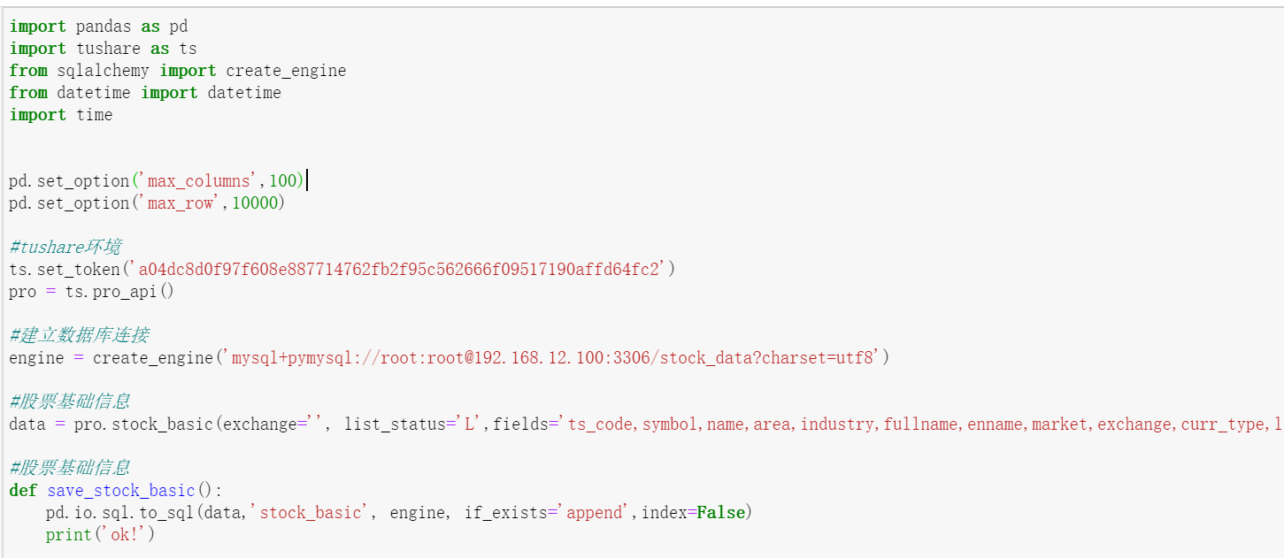
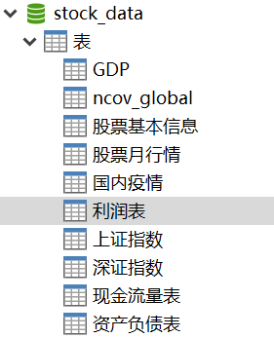
获取数据
数据来源：TUSHARE金融大数据社区
链接地址：https://tushare.pro/register?reg=328394
获取方式：python脚本
数据存储：mysql
图例

Slide 5
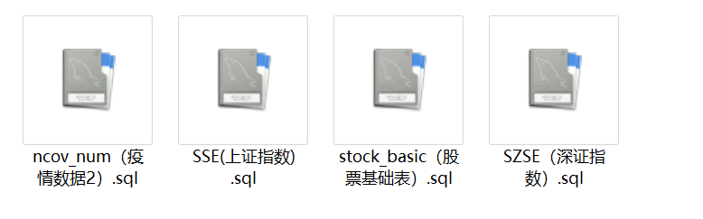
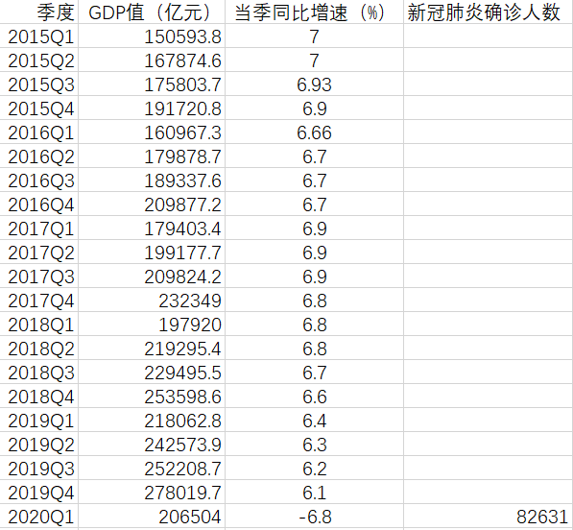

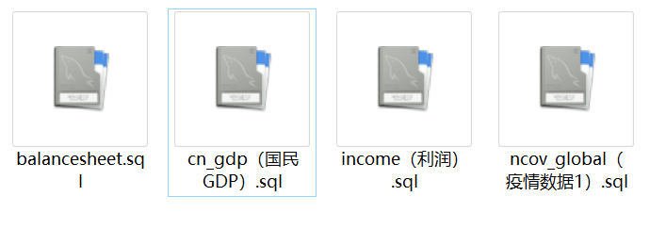
数据整理分析
1.修改数据类型
2.导入excel
3.Power BI加载数据

Slide 6
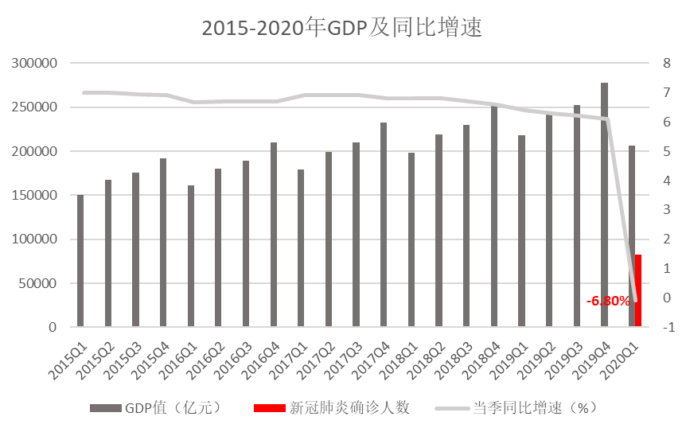
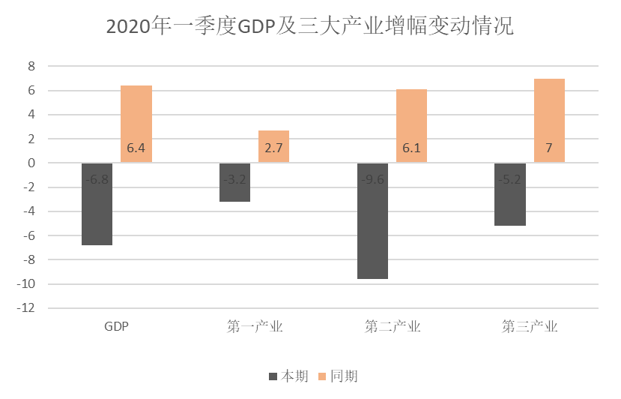
宏观分析

Slide 7
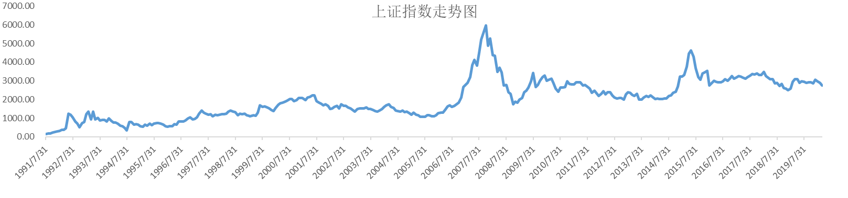
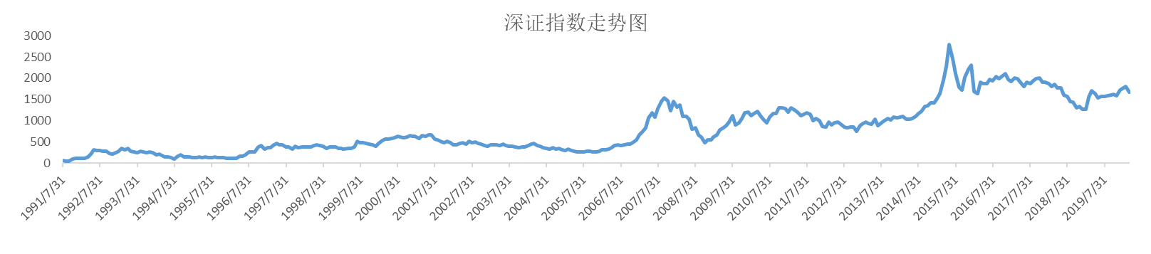
宏观分析
上证深证指数走势

Slide 8
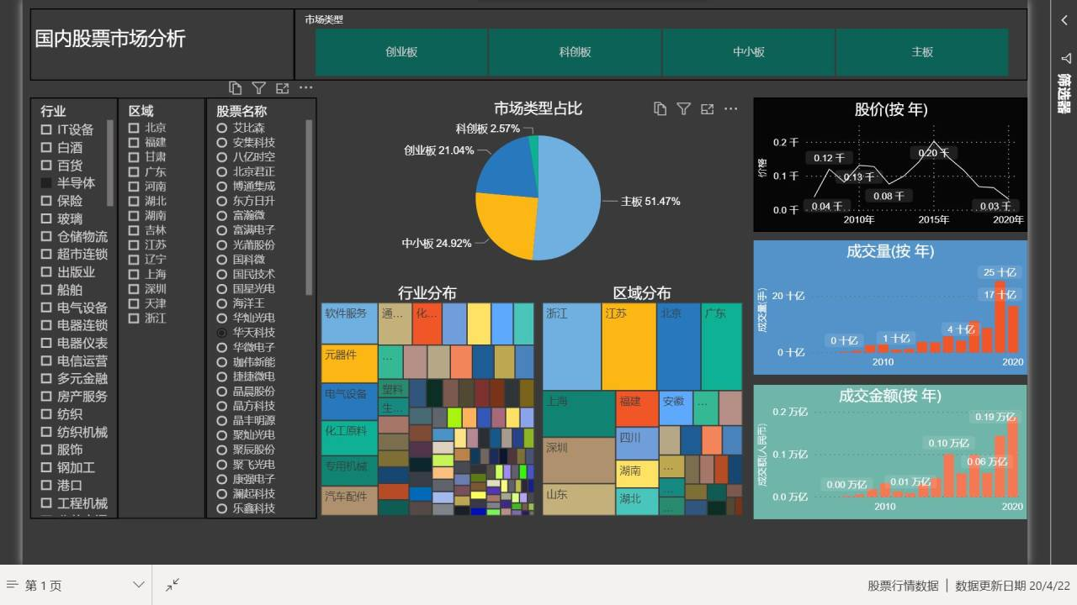
微观分析

Slide 9

谢谢观看

